Slide 1
DevOps – Cloud technológiák
DevOps: A rendszerfejlesztés és üzemeltetés kapcsolódása (VIMIAV21)
Szatmári Zoltán

Slide 2
Motiváció
Kezdeti nagy beruházás elkerülése
Igény-szerinti felhasználás
Üzemeltetési költségek csökkentése
Hardver, OS, de akár platform üzemeltetés kiváltása
Rugalmasság, skálázhatóság

Slide 3
Mi van ma a „felhőben”?
Virtuális gép
(Amazon EC2)
Adatbázis
(Amazon RDS)
…
Cloud Computing
Alkalmazás
(Office365)
Alkalmazásszerver
(Google App Engine)
Trend: IT funkciók/képességek (internet-elérésű) szolgáltatásként (is) hozzáférhetőek legyenek

Slide 4
Definíció
A „számítási felhők” egy modell, amely lehetővé teszi a hálózaton keresztül való, kényelmes és széles körű hozzáférést konfigurálható számítási erőforrások egy megosztott halmazához.
NIST 800-145 alapján
Tulajdonságok, szolgáltatási és telepítési modellek
Notes:
NIST. „A NIST Definition of Cloud Computing”, SP 800-145, Sept. 2011, URL: http://csrc.nist.gov/publications/nistpubs/800-145/SP800-145.pdf

Slide 5
Alapvető tulajdonságok
Széles körű hálózati hozzáférés
Nem csak az Internet
Igény szerinti önkiszolgálás
„Resource pooling”
„Multi-tenant model”: több bérlő egyszerre
Dinamikus ügyfelekhez rendelés
Bérlői kontroll: legfeljebb magasabb absztrakciós szinten

Slide 6
Alapvető tulajdonságok
Rugalmas fel- és leskálázás
Látszólag végtelen,
akármikor előfizethető erőforrások
Mért szolgáltatások
Szolgáltatás/erőforrás „használata”
Sokszor: használat alapú számlázás

Slide 7
Szolgáltatás-terminológia
Notes:
A finom felbontású taxonómia a két általánosan elfogadott közül az egyik; az NIST draft az SaaS – PaaS – IaaS rétegeket különbözteti meg.
A rövidítések feloldása:
Software as a Service
Platform as a Service
Infrastructure as a Service
Data-Storage as a Service
Communication as a Service

Slide 8
Szolgáltatás-terminológia
Lehet együtt is IaaS (pl. NIST terminológia)
Notes:
A finom felbontású taxonómia a két általánosan elfogadott közül az egyik; az NIST draft az SaaS – PaaS – IaaS rétegeket különbözteti meg.
A rövidítések feloldása:
Software as a Service
Platform as a Service
Infrastructure as a Service
Data-Storage as a Service
Communication as a Service

Slide 9
SaaS
Képesség: szolgáltató alkalmazásainak használata
Hozzáférés: jellemzően vékony kliens
Nem új koncepció
Példák
Google Apps
Salesforce CRM
Microsoft Business Productivity Online Suite (BPOS)
Office365
Néhány sikeres terület: kollaboráció, könyvelés, CRM, ERP, HRM, CM, PM, …

Slide 10
PaaS
Képesség: saját/beszerzett alkalmazás telepítése bérelt futtatókörnyezetbe
Adott környezeti szolgáltatások
Adott használható API-k, nyelvek
Konfigurálható környezet
Korlátozhatja az alkalmazás-modellt
Google AppEngine
Microsoft Windows Azure Platform
Amazon Elastic Beanstalk

Slide 11
IaaS
Képesség: alapvető számítási erőforrások foglalása
A felhasználó „tetszőleges” szoftvert futtat
Jellemzően logikai/virtuális erőforrások
Kontroll: OS, tárolás, alkalmazások, hálózati aspektusok egy része
Amazon Elastic Compute Cloud (EC2)
Xen alapú virtualizáció
Teljes ökoszisztéma
Az alapszolgáltatás: „tömegtermék”
Érdekesség: gépidőre licitálás („bidding”)

Slide 12
Szolgáltatásmodellek összehasonlítása
Forrás: http://cloud.dzone.com/articles/introduction-cloud-computing

Slide 13
Amazon EC2
Infrastructure as a Service
EC2: sokáig „A” Cloud Computing (IaaS-re)
Nem csak csupasz OS lehet
DB2, WebSphere, InfoSphere, Lotus Forms, Windows Server 2003/2008, MS SQL, …
Szoros integráció a többi Amazon Web Service-szel

Slide 14
Amazon Web Services
Forrás: http://www.zdnet.com/blog/
Notes:
Forrás: http://www.zdnet.com/blog/btl/oracles-cloud-vs-amazon-web-services-will-security-be-the-difference

Slide 15
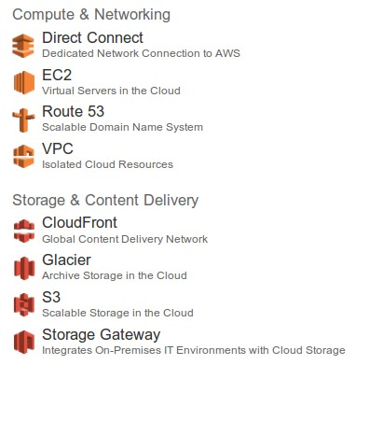
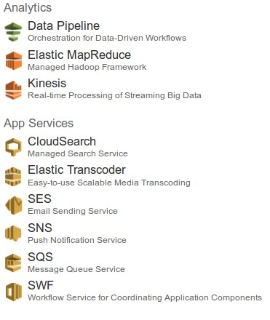
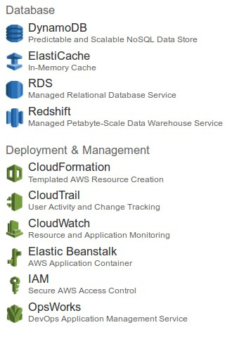
Amazon Web Services
Néhány éve…

Slide 16
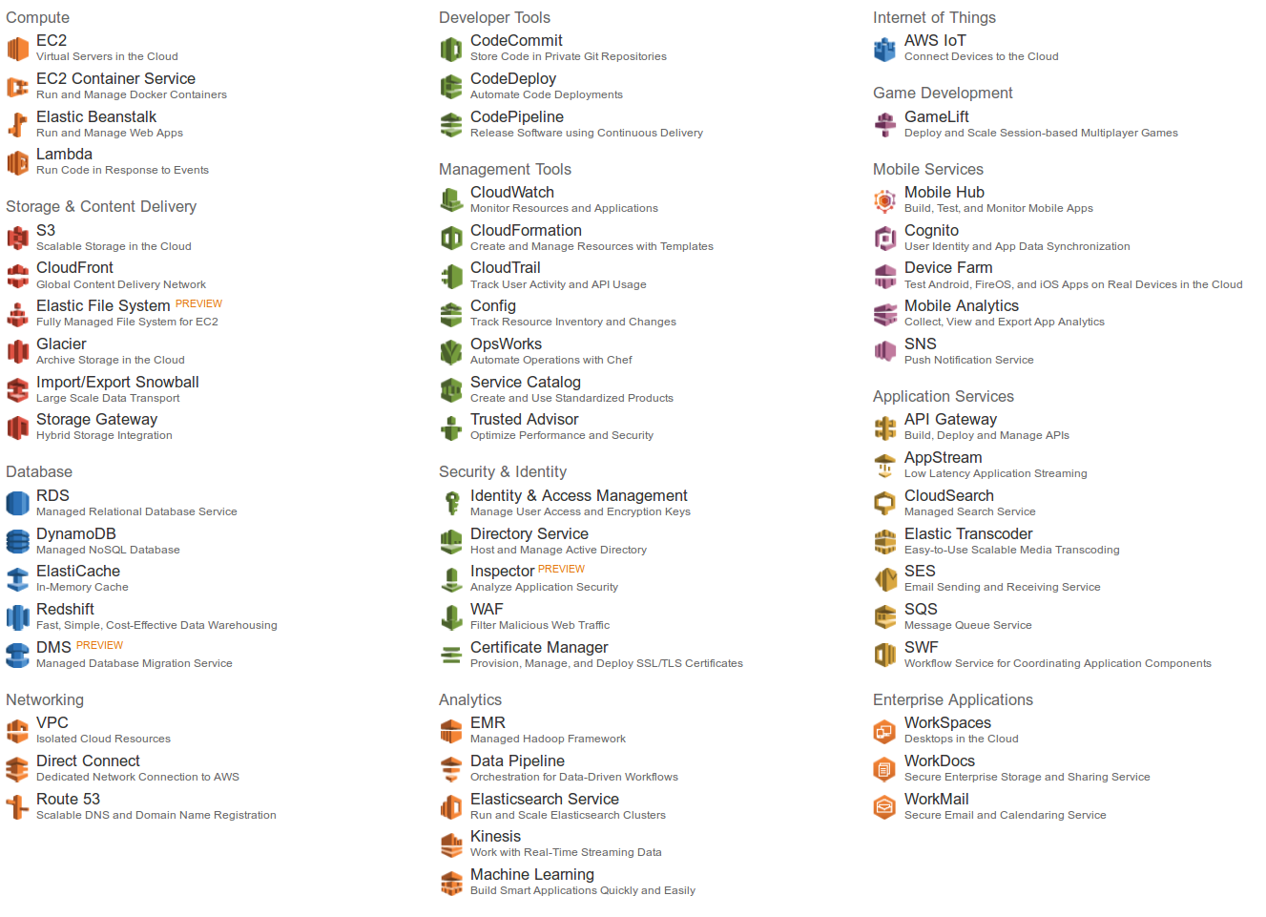
Amazon Web Services ma

Slide 17
Alapvető problémák
Mikor kell / érdemes / nem érdemes / tilos felhőt alkalmazni?
Hogyan teszünk különbséget?
Teljesítmény?

Slide 18
Néhány jellemző használati eset
Kiegészítő képességek és kompetenciák
„Core and context”
„Cash Flow”
(Dinamikus igények miatt nem megfelelő) kapacitás
Üzletmenet-folytonosság és katasztr. helyreállás
„Sebesség”
Notes:
Kiegészítő kompetenciák: Adatközpontot jól üzemeltetni nehéz. Jó keresőmotort írni is. Lehet, hogy nem tudunk.
„Core and context”: A nem differenciáló tevékenységek kiszervezése (IaaS…SaaS)
Cash flow: Startup!
BC/DR: Secondary site” helyett
„Sebesség”: Jellemzően gyorsabb működésbe lépés

Slide 19
Jellemzően mikor ne?
Konstans terhelés
Örökölt (legacy) rendszerek
Adatbiztonság, törvényi és szabályozói megfelelés

Slide 20
Cloud „telepítési” (deployment) modellek
Privát: egy szervezet számára, több fogyasztó (pl. üzleti egységek). Lehet saját tulajdonú és helyben üzemeltetett.
Közösségi (community): egy szervezeteken átívelő, igényeken osztozó közösség kizárólagos használatára.
Kormányzat, egészségügy, pénzügy, oktatás, …
Publikus: nyílt (persze nem szabad) hozzáférésű. Fizikailag a szolgáltatónál.
Hibrid: kettő vagy több különálló felhő kompozíciója adat- és alkalmazás-hordozhatósággal.

Slide 21
Költségoptimalizálás?
Ára van…
A ki nem szolgált igényeknek
És a felesleges kapacitásnak
A felhő „egységára” (unit price) lehet magasabb a saját befektetésnél, de…
... ugyanez igaz az autóbérlésre és a hotelszobákra
Hibrid felhők: privát: alapterhelés, publikus: változó
Komolyabb optimalizációs probléma és még mindig terhelést kell becsülni…

Slide 22
DevOps kapcsolódások
Felhasználás CI során
Teszt erőforrásként való használat
Pl. Jenkins executor
Pl. Teszt adatbázis
Deploy cél platformként való használat
Pl. Elastic Beanstalk deployment, Kubernetes platform as a Service
Automatizálás
Infrastructure as a code szemlélet: Pl. CloudFormation, TerraForm

Slide 23
DevOps kapcsolódások
CI
AWS Code Pipeline
AWS Code Build
AWS Code Deploy
AWS Code Commit
Deployment
AWS EC2
AWS Elastic Container Service
AWS Elastic Kubernetes Service
AWS Elastic Beanstalk
AWS Lambda

Slide 24
DevOps kapcsolódások
Infrastructure as a Code
AWS CloudFormation
AWS OpsWorks
AWS Config
OPS
AWS CloudWatch
https://aws.amazon.com/devops/

Slide 25
Hivatkozások
https://aws.amazon.com/devops/
https://console.aws.amazon.com
https://portal.azure.com/

